Slide 1

Název školy: Svobodná základní škola,o.p.s.
Autor: Karolína Bryczová Vasková
Název materiálu: VY_32_INOVACE_11_ČESKÝJAZYK _SKUPINY BĚ, PĚ, MĚ, VĚ
Název: SKUPINY BĚ, PĚ, MĚ, VĚ
Číslo projektu: CZ.1.07/1.4.00/21.0929
SKUPINY BĚ, PĚ, MĚ, VĚ
Dostupné na portálu http://dumy.cz/

Slide 2
Anotace:
Materiál je určen pro žáky 2. a 3. třídy.
Děti hravou procvičují a opakují skupiny bě, pě, mě, vě.
Cvičení žáky motivuje k větší aktivitě. Správnost svých odpovědí si mohou hned překontrolovat. Možnost několika správných odpovědí vede k diskuzi mezi žáky a učitelem a tím se rozvíjí pluralita názorů.
Pomůcky: tabulka na psaní + fix (papír a tužka)
Fixy na tabuli (možnost využití popisovače v programu Microsoft PowerPoint.)

Slide 3
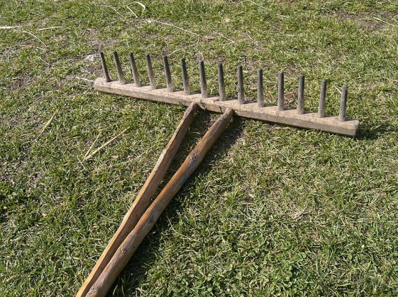
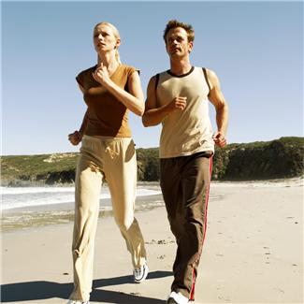
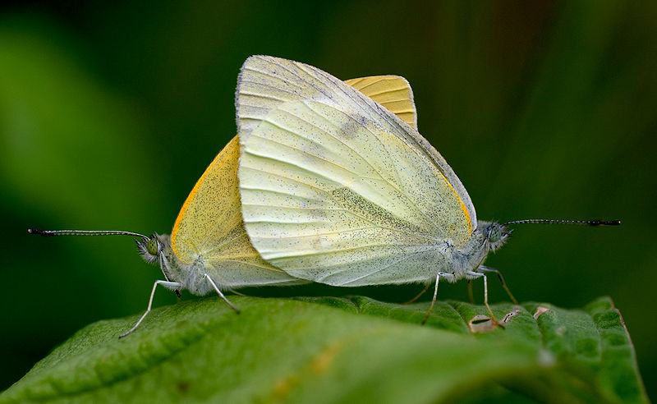
HRÁBĚ
ˇ
B
+
J
+
E
Obr.05
BĚLÁSEK
BĚHAT
Obr.01
Obr.04

Slide 4
ZÁ
TVOŘ SLOVA
HÁ
LOCH
HRÁ
R
S
LÁSEK
HRA
BĚ
LICE
H
Z
HAT
DO
ŽEC
HOUN
VÝ
LIDLO
POUŽIJ VE VĚTÁCH

Slide 5
TVOŘ SLOVA
(MOŽNÉ ŘEŠENÍ)
BĚ
HOUN
BĚ
HAT
DO
BĚ
H
HRA
BĚ
BĚ
LOCH
VÝ
BĚ
H
BĚ
LÁSEK
BĚ
ŽEC
S
BĚ
R
HRÁ
BĚ
BĚ
LICE
ZÁ
BĚ
R
BĚ
LIDLO
BĚ
HÁ
Z
BĚ
H

Slide 6
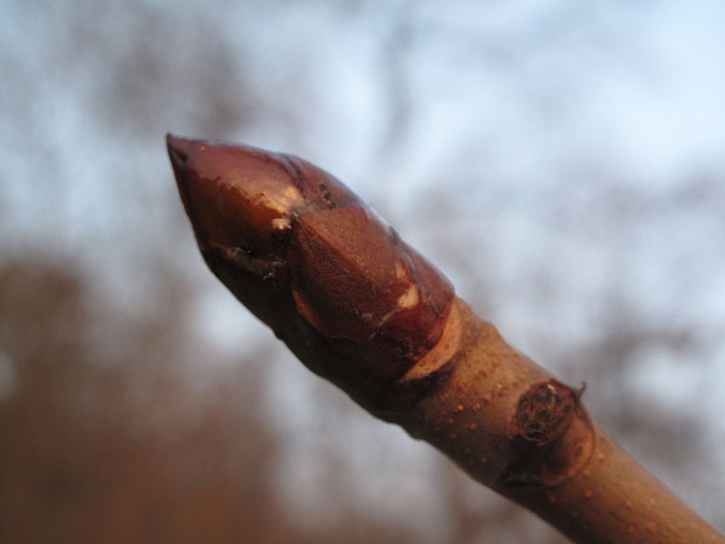
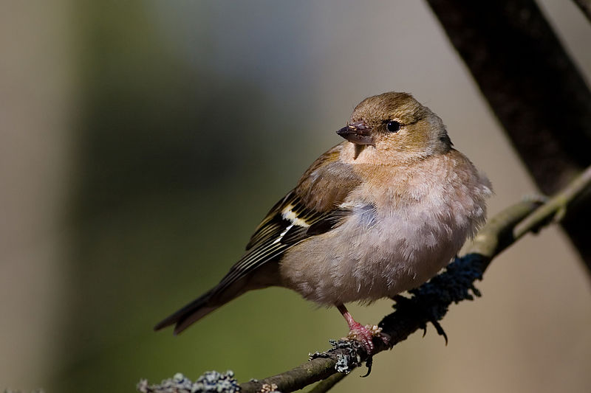

POUPĚ
ˇ
P
+
J
+
E
Obr.06
ZPĚVAČKA
PĚNKAVA
Obr.07
Obr.02

Slide 7
VYMYSLI CO NEJVÍCE SLOV, VE KTERÝCH SE OBJEVUJE „5“
V DOU5I
5KA
Ú5
5NÍK
5IKORUNA
V POU5I
DOS5
US5
5IBOJ
5ICE
NA5Í
POUŽIJ SLOVA VE VĚTÁCH

Slide 8
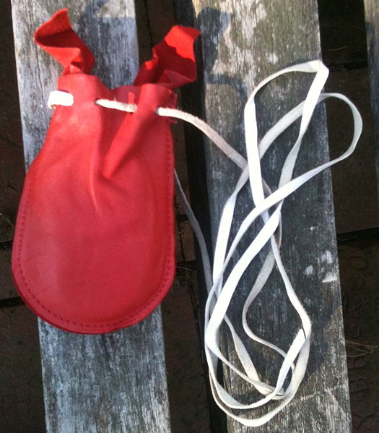
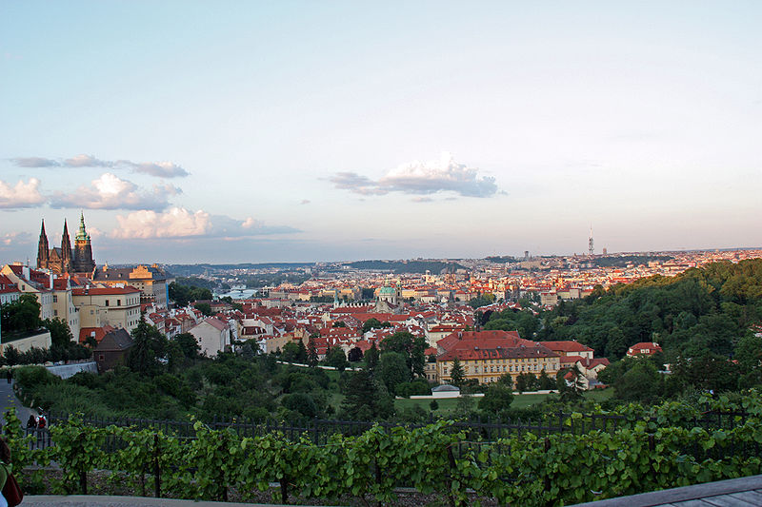
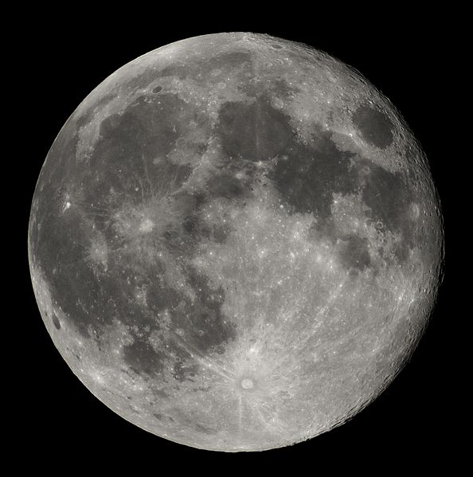
ˇ
M
+
Ň
+
E
MĚŠEC
Obr.08
MĚSTO
Obr.03
MĚSÍC
Obr.09

Slide 9
SPOJ
MĚ
ŘIDLO
MĚ
ŇAVÝ
POT
SÍC
MĚS
ŠEC
MĚ
MĚ
MĚ
TO
POUŽIJ SLOVA VE VĚTÁCH

Slide 10
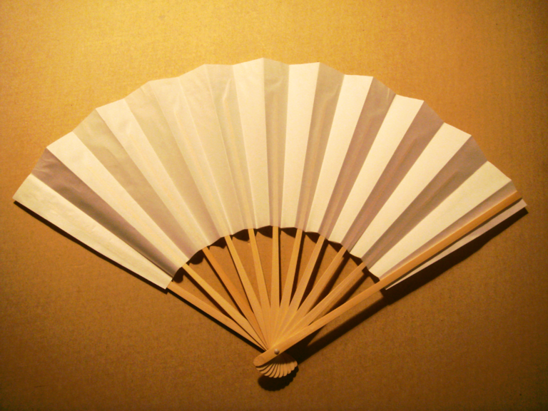
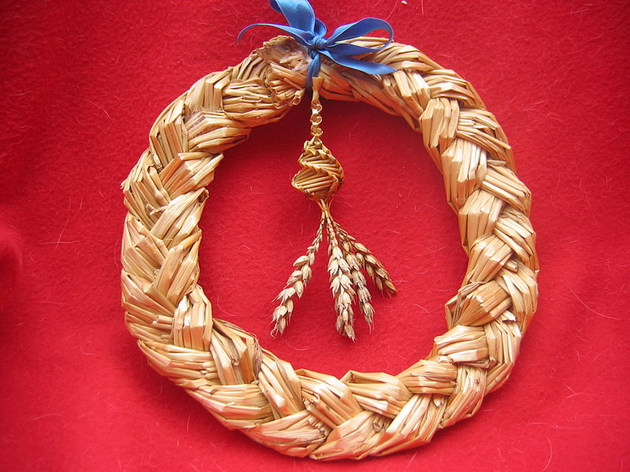
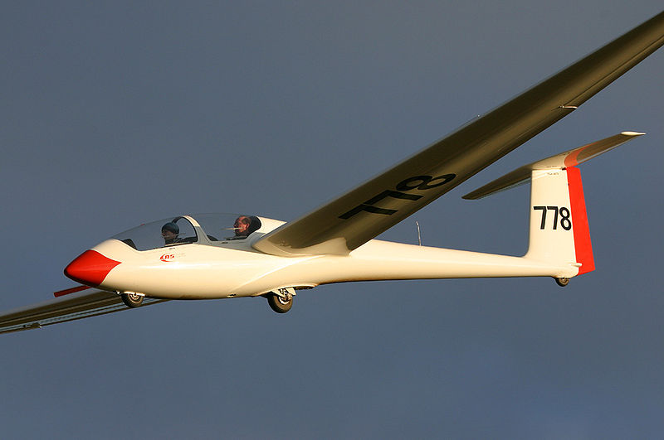
ˇ
V
+
J
+
E
VĚJÍŘ
Obr.14
VĚNEC
Obr.13
VĚTROŇ
Obr.15

Slide 11
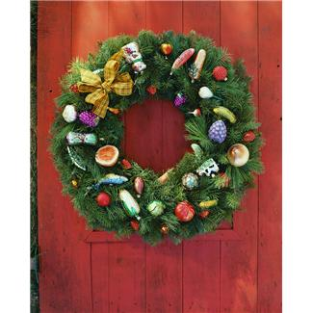


VYŘEŠ PÍSMENKOVÉ RÉBUSY A UHODNI SLOVA.
Ě
Ě
Ě
Obr.10
Obr.11
Obr.12
N
E
C
Z
E
Ň
K
VĚK
VĚNEC
VĚZEŇ
KLIKNUTÍM NA MODRÝ ČTVEREC SE OBJEVÍ ŘEŠENÍ.
KLIKNUTÍM NA RÉBUS SE OBJEVÍ DALŠÍ HÁDANKA.

Slide 12
ZDROJE:
Obr. 01: Galerie Office.microsoft.com. [cit. 2012-08-11].
Obr. 02: Galerie Office.microsoft.com. [cit. 2012-08-11].
Obr. 03: PELZ, Commons.wikimedia.org: Prag Stadtansicht.jpg [online]. 2009-06-10 [cit. 2012-08-11]. Dostupný pod licencí Creative Commons Attribution – Share Alike 3.0 Unported na WWW: http://commons.wikimedia.org/wiki/File:Prag_Stadtansicht.jpg
Obr. 04: IKEDA, MASAKI., Commons.wikimedia.org: Pieris rapae which copulates 0928.jpg [online]. 2009-09-28 [cit. 2012-08-11]. Dostupný pod licencí Creative Commons Attribution – Share Alike 3.0 Unported na WWW: http://commons.wikimedia.org/wiki/File:Pieris_rapae_which_copulates_0928.jpg.
Obr. 05: CHMEE2,. Commons.wikimedia.org: Wooden rake.jpg [online]. 2007-04-08 [cit. 2012-08-11]. Dostupný pod licencí Creative Commons Attribution – Share Alike 3.0 Unported na WWW: http://commons.wikimedia.org/wiki/File:Wooden_rake.jpg.

Slide 13
ZDROJE:
Obr. 06: DEZIDOR., Commons.wikimedia.org: Poupě v lednu.jpg [online]. 2011 [cit. 2012-08-11]. Dostupný pod licencí Creative Commons Attribution 3.0 Unported na WWW: http://commons.wikimedia.org/wiki/File:Poup%C4%9B_v_lednu.jpg.
Obr. 07: THERMOS., Commons.wikimedia.org: FringillaCoelebsFemale.jpg [online]. 2007-04-22 [cit. 2012-08-11]. Dostupný pod licencí Creative Commons Attribution – Share Alike 3.0 Unported na WWW: http://commons.wikimedia.org/wiki/File:FringillaCoelebsFemale.jpg.
Obr. 08: WEHWALT., Commons.wikimedia.org: Maundy purse.jpg [online]. 2011-01-04 [cit. 2012-08-11]. Dostupný pod licencí Creative Commons Attribution - Share Alike 3.0 Unported na WWW: http://commons.wikimedia.org/wiki/File:Maundy_purse.jpg.
Obr. 09: VIATOUR, LUC., Commons.wikimedia.org: Full Moon Luc Viatour.jpg [online]. 2006-10-07 [cit. 2012-08-11]. Dostupný pod licencí Creative Commons Attribution - Share Alike 3.0 Unported na WWW: http://commons.wikimedia.org/wiki/File:Full_Moon_Luc_Viatour.jpg.

Slide 14
ZDROJE:
Obr. 10: Galerie Office.microsoft.com. [cit. 2012-08-11].
Obr. 11: Galerie Office.microsoft.com. [cit. 2012-08-11].
Obr. 12: Galerie Office.microsoft.com. [cit. 2012-08-11].
Obr. 13: RENATA., Commons.wikimedia.org: Harvest Wreath.jpg [online]. 2008-07-21 [cit. 2012-08-11]. Dostupný pod licencí Public Domain na WWW: http://commons.wikimedia.org/wiki/File:Harvest_Wreath.jpg.
Obr. 14: MUKAI., Commons.wikimedia.org: Japanes Fan (Hakusen).png [online]. 2008-06-08 [cit. 2012-08-11]. Dostupný pod licencí Public Domain na WWW: http://commons.wikimedia.org/wiki/File:Japanes_Fan_(Hakusen).png.
Obr. 15: HALIDAY, PAUL., Commons.wikimedia.org: K21 glider.jpg [online]. 2006-10-10 [cit. 2012-08-11]. Dostupný pod licencí Creative Commons Attribution - Share Alike 3.0 Unported na WWW: http://commons.wikimedia.org/wiki/File:K21_glider.jpg.

